Slide 1
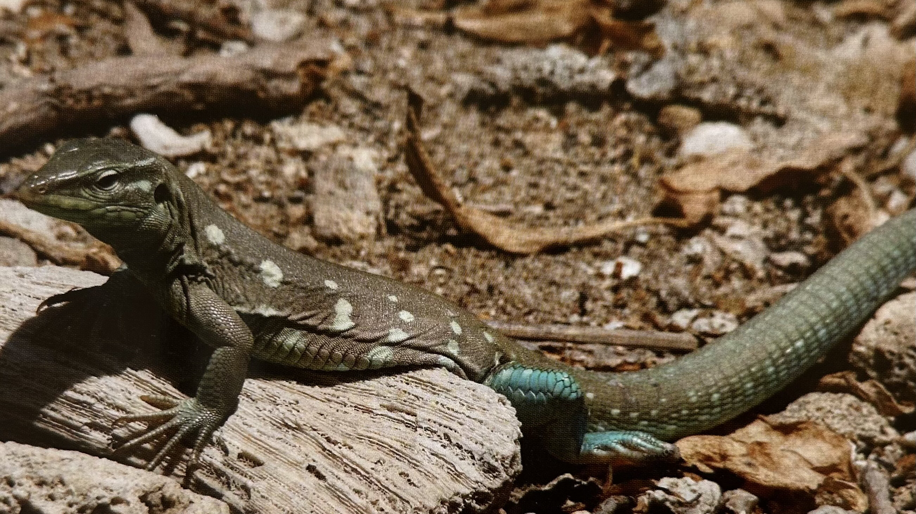
Notes:
De Blauwblauw - Lagadishi

Slide 2
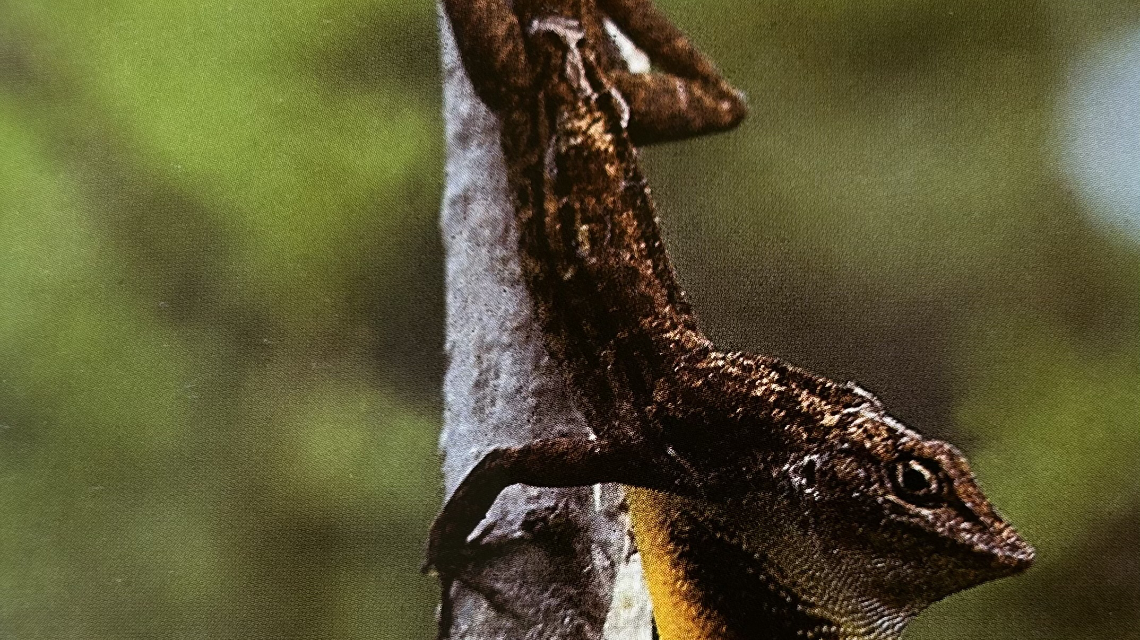
Notes:
De boomhagedis / Totèki

Slide 3
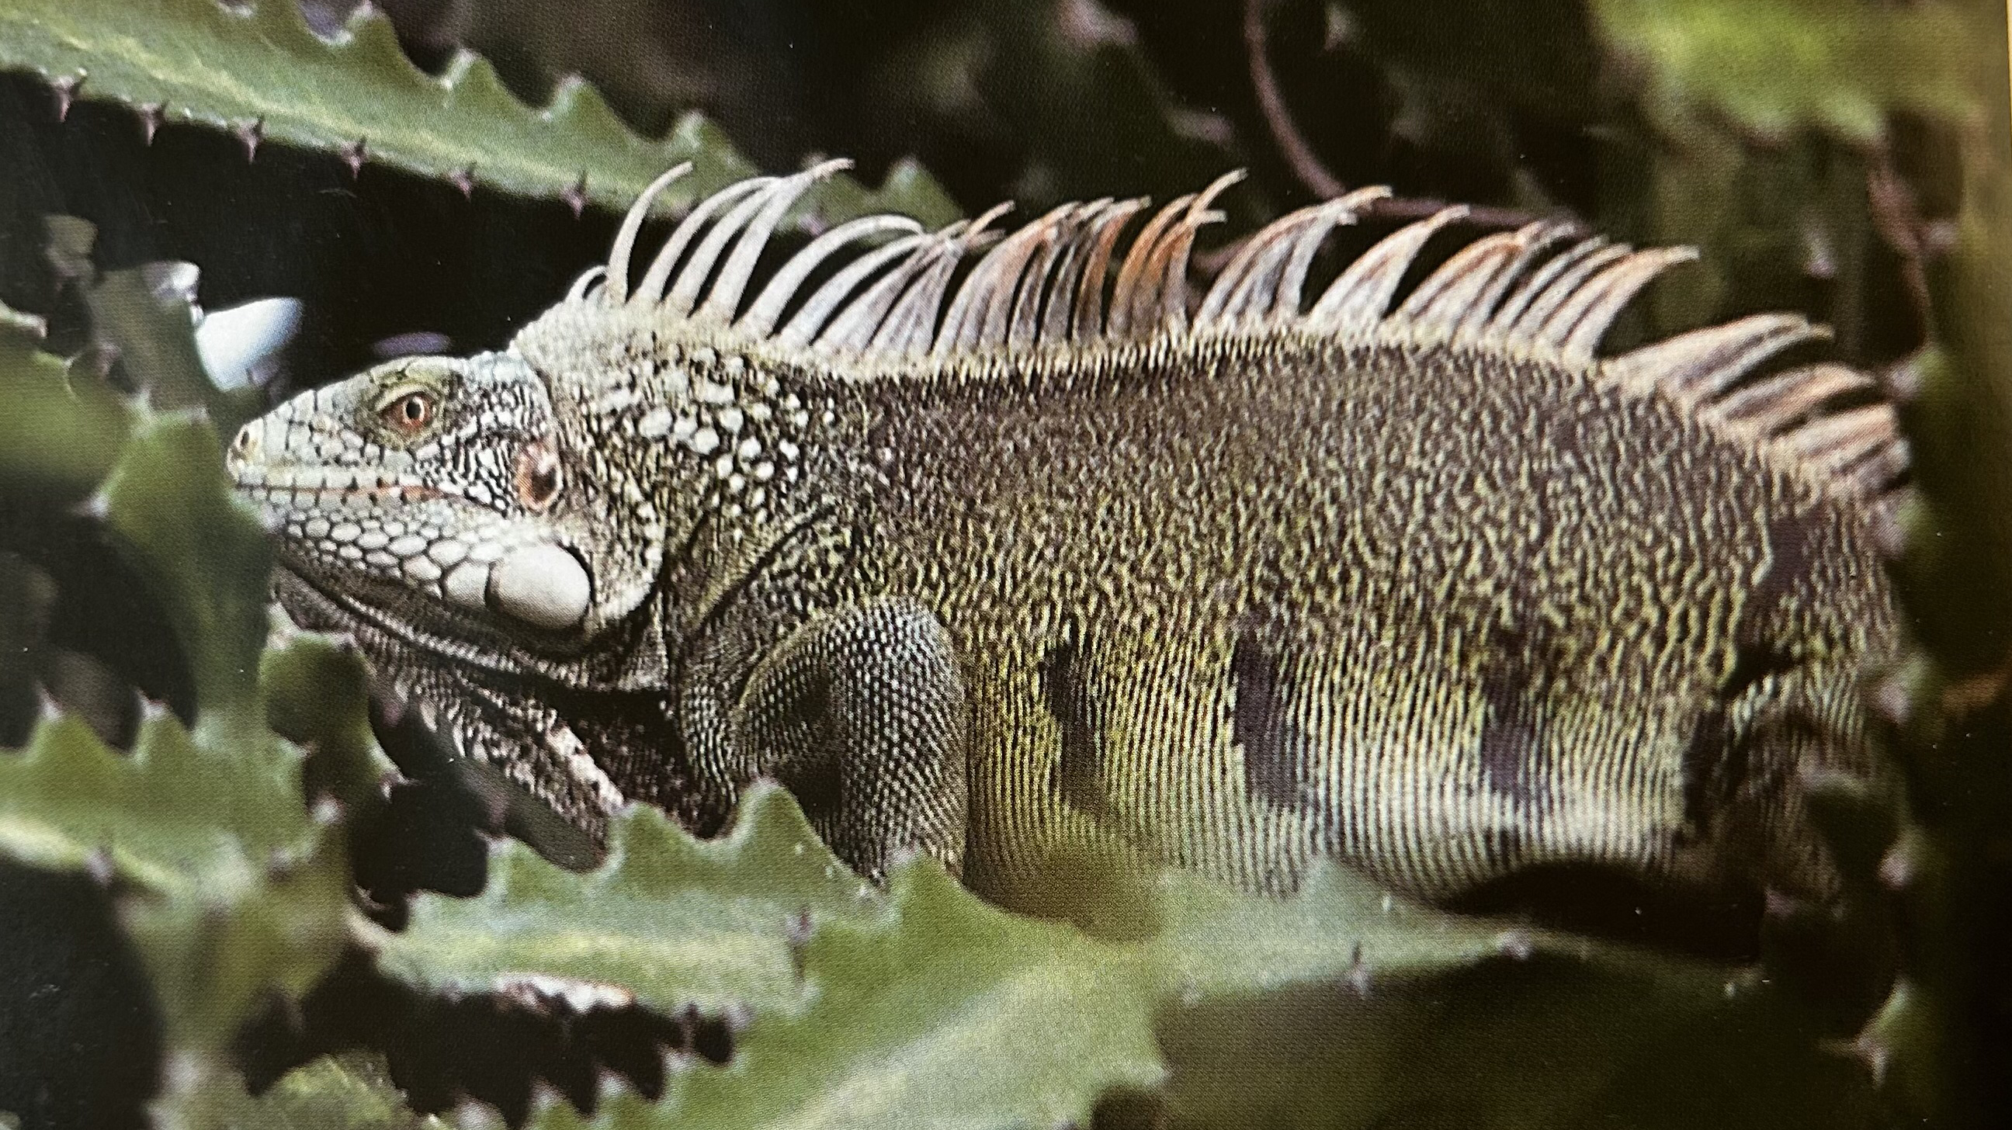
Notes:
De groene leguaan

Slide 4
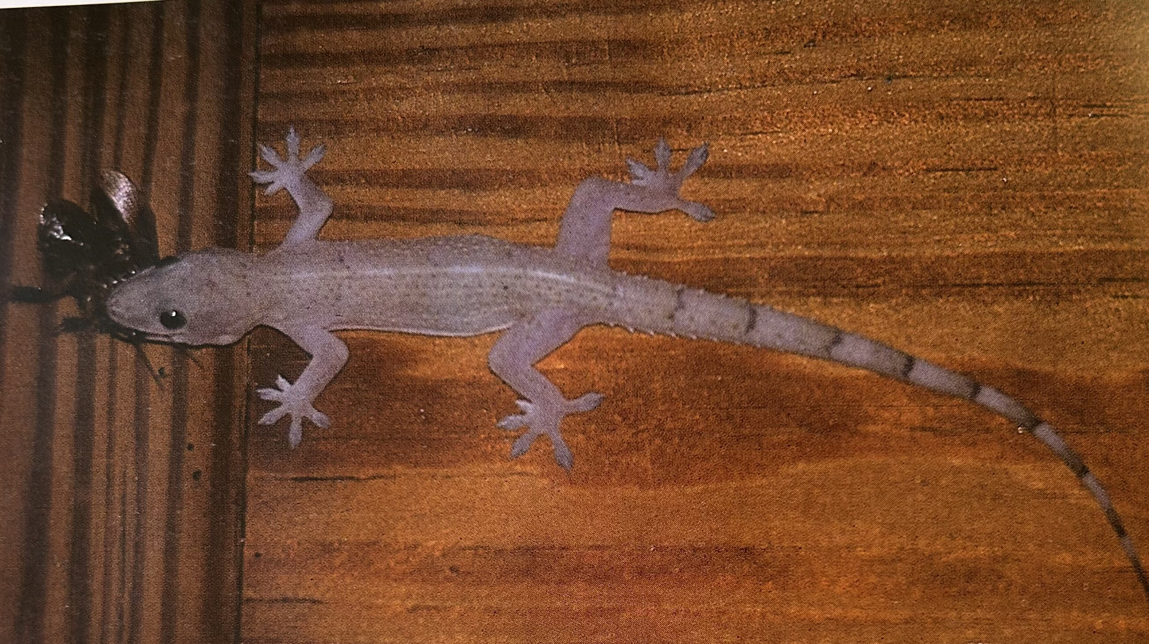
Notes:
De Gekko / Pegapega

Slide 5
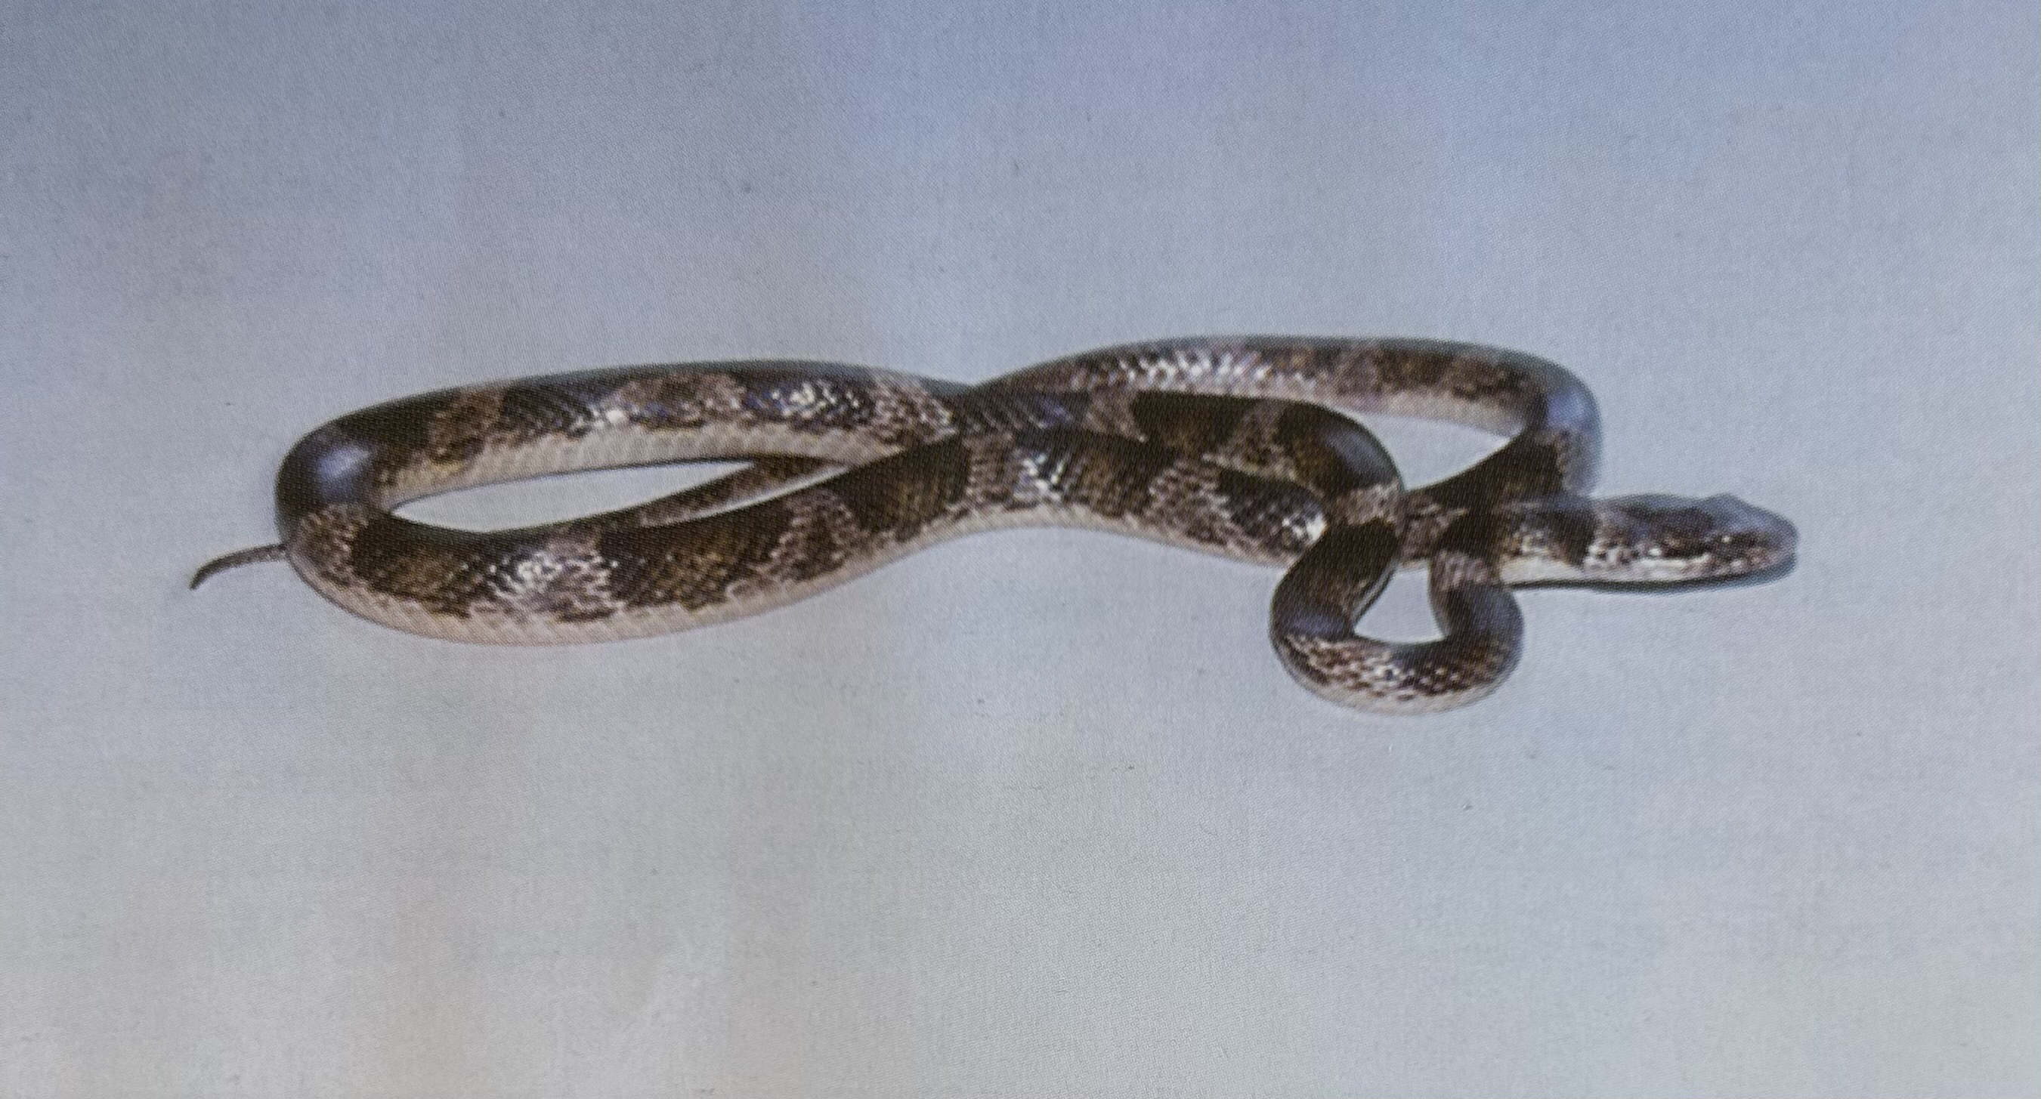
Notes:
De Santanero

Slide 6
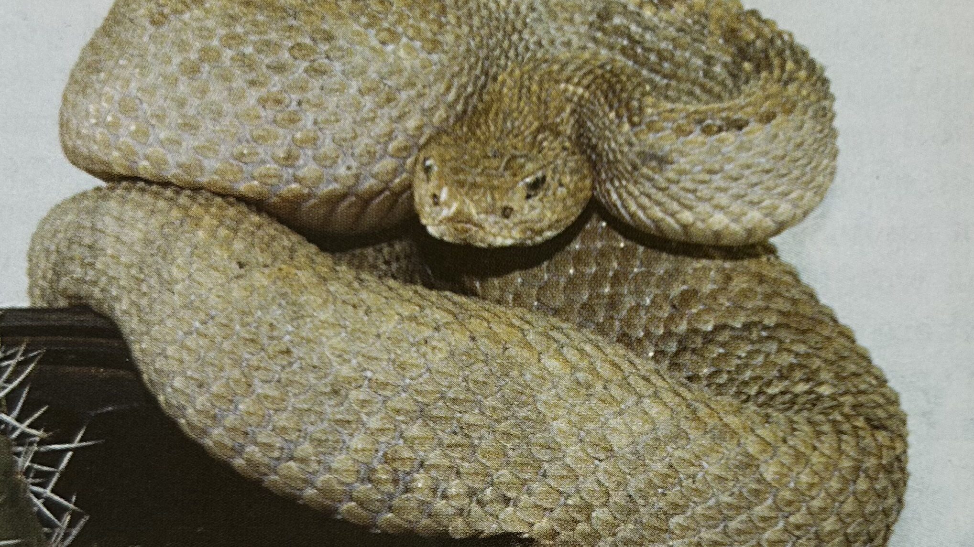
Notes:
De ratelslang / Cascabel

Slide 7
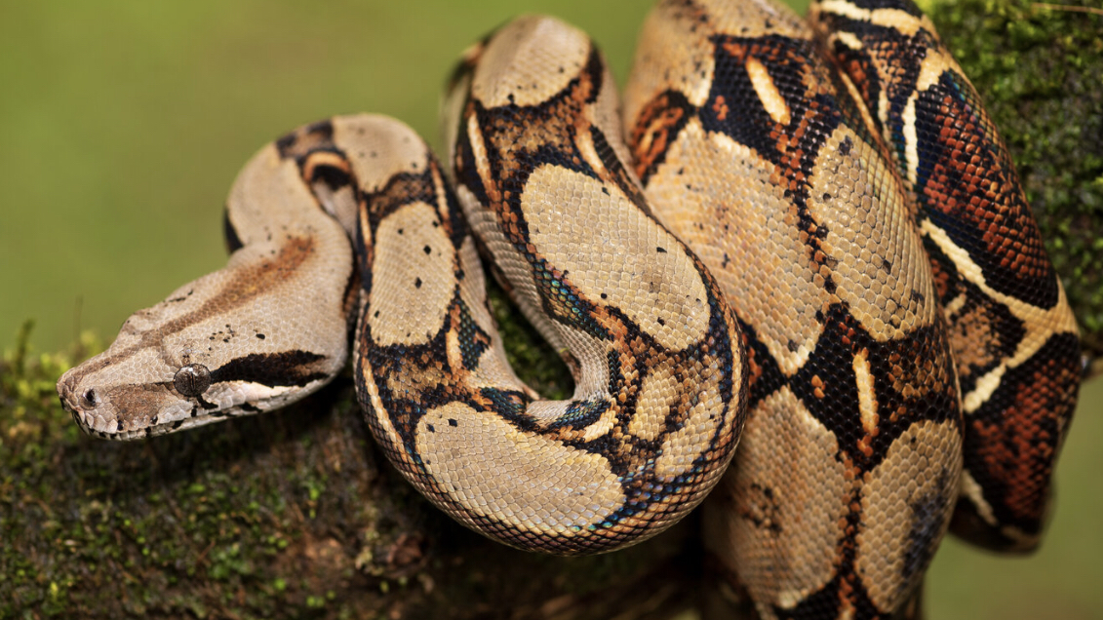
Notes:
De Boa

